Slide 1
DIVERTICUENTOS
POR: MTRA. Aide Jakeline Ortiz Reza
GRUPO: 2ºY 3º “B”
Jardín de Niños “Francisco González Bocanegra”

Slide 2
DIVERTICUENTOS
La actividad se llevo a cabo por medio de una videollamada a la que le dimos lectura; para ello se inicio preguntando: ¿Saben que es un cuento?, ¿Conocen alguno?, ¿ Les han leído cuentos?, ¿Cuáles?, ¿Cuál su cuento favorito?.
Posteriormente se les mostro el cuento con el que trabajaríamos y realizando nuevamente cuestionamientos acerca de: ¿ Saben de que se ira a tratar?, ¿Por qué creen?; y se dio paso a dar la lectura del cuento.
Despues fuimos tratando de identificar en que lugar aparecía el titulo o nombre del cuento, si era informativo o literario, si había o no personajes y que características tenían estos personajes.
Como incorpore los aprendizajes de aprende en casa II
Que buscaba lograr?
Que buscaba lograr?
Se pretendía que los alumnos, comenzaran a ubicar el titulo, personajes y la clasificación de cuentos en informativos y literarios asi como su concepto.
En base a los aprendizajes que se encuentran en la plataforma de aprende en casa II; de los cuales se planifica y se adecua según el tema a desarrollar.
Que la mayoría del grupo identificara lo que es un cuento y un libro que nos da información; así como el titulo y los personajes que aparecen, como es y donde se desarrolla la historia; y que pasaría si le damos otro final.

Slide 3
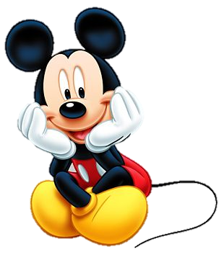
¿Que hice?
¿Cuáles fueron los resultados?
El trabajo se realizo de manera diferenciada; es decir solo se logro desarrollar las actividad con los alumnos que logre tener comunicación y que regularmente se comunican, hay alumnos con los que se tuve que realizar por medio del cuadernillo que se implementa que son los alumnos con los que no se tiene comunicación constante pero que de alguna manera se comunican de manera prolongada, hubo un alumno con el que se tuvo que contactar por teléfono puesto que no usa watssap.
Los resultados no fueron los esperados; puesto que no se logro contactar a la mayoría del grupo como se pretendía; la señal no fue muy buena y en algunos casos se pausaba la videollamada, con los alumnos que se tiene comunicación: sin embargo pese a ello con los alumnos que se contacto se observo interés y cierto avance. esporádica; no todos entregaron a tiempo su actividad por lo que alargo su evaluación.

Slide 4
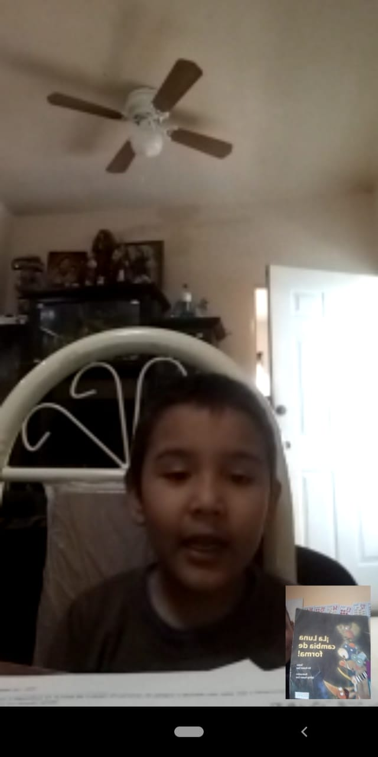
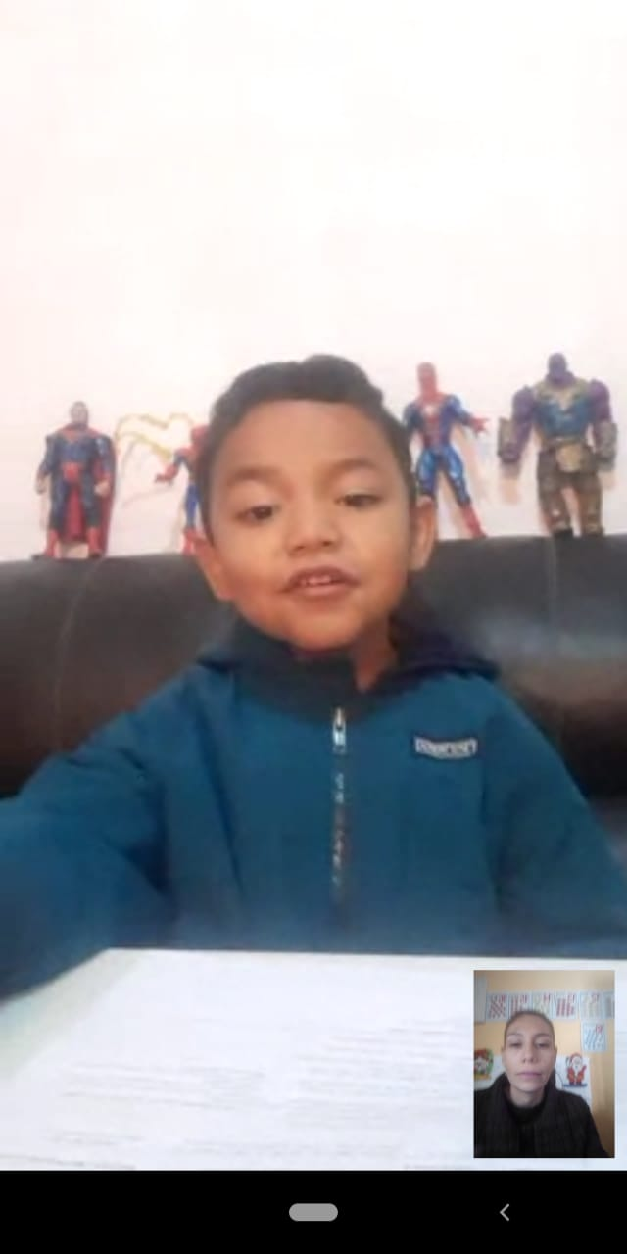
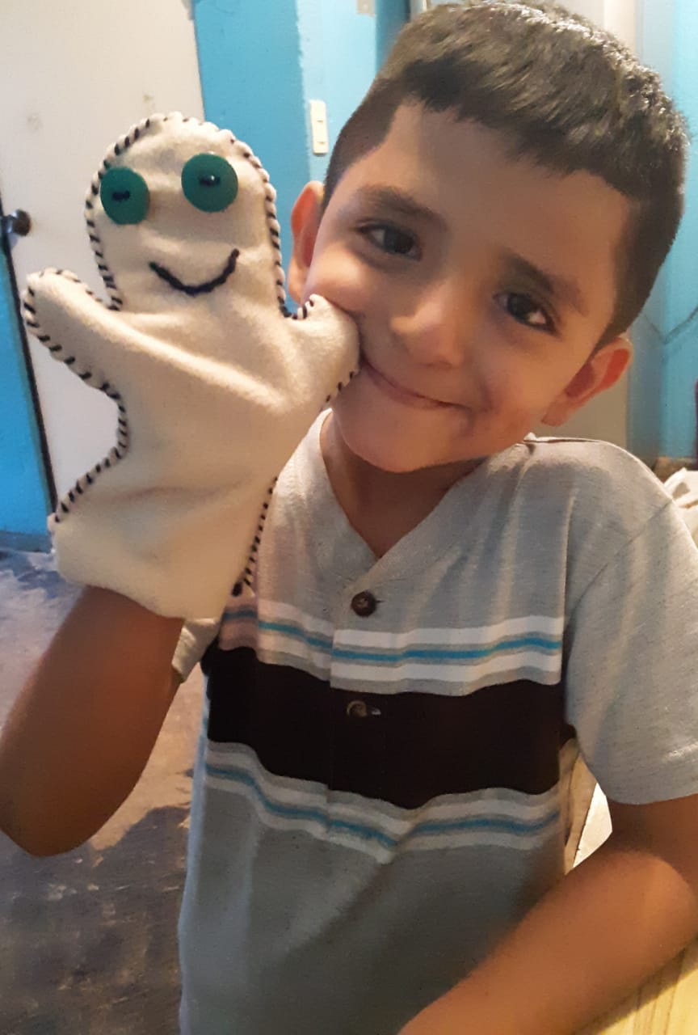
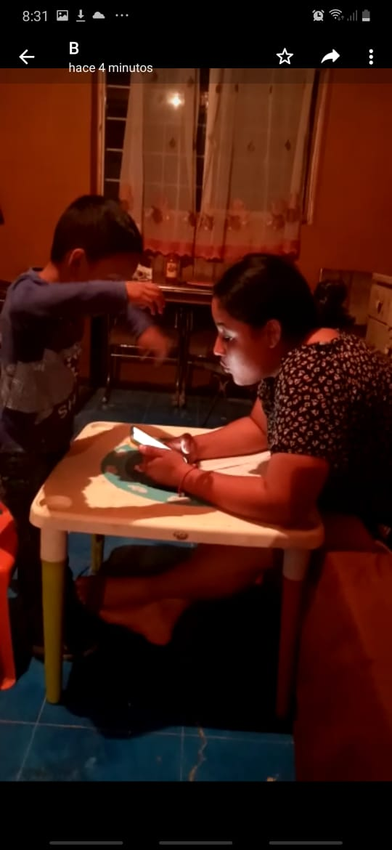
EVIDENCIAS

